Slide 1
Развитие навыков устной речи на уроках информатики
Козлова А.Ю.

Slide 2
Актуальность
Проблемы формирования навыков устной речи школьников определяется задачами образования на современном этапе
и
государственными требованиями к подготовке учащихся, заявленных в программе.

Slide 3
Планируемые результаты
Класс | Планируемые результаты
4 | осознанно строить речевое высказывание в соответствии с задачами коммуникации и составлять тексты в устной и письменной форме; излагать своё мнение и аргументировать свою точку зрения и оценку событий; овладеть логическими действиями анализа, синтеза, обобщения, установления причинно-следственных связей, построения рассуждений;
5 | строить логическое рассуждение, умозаключение (индуктивное, дедуктивное и по аналогии) и делать выводы; владение основами продуктивного взаимодействия и сотрудничества со сверстниками и взрослыми: умение правильно, четко и однозначно сформулировать мысль в понятной собеседнику форме; умение выступать перед аудиторией, представляя ей результаты своей работы с помощью средств ИКТ.

Slide 4
Планируемые результаты
Класс | Планируемые результаты
5 | строить логическое рассуждение, умозаключение (индуктивное, дедуктивное и по аналогии) и делать выводы; владение основами продуктивного взаимодействия и сотрудничества со сверстниками и взрослыми: умение правильно, четко и однозначно сформулировать мысль в понятной собеседнику форме; умение выступать перед аудиторией, представляя ей результаты своей работы с помощью средств ИКТ.
6 | строить логическое рассуждение, умозаключение (индуктивное, дедуктивное и по аналогии) и делать выводы;

Slide 5
Планируемые результаты
Класс | Планируемые результаты
7 | умение строить разнообразные информационные структуры для описания объектов; умение «читать» таблицы, графики, диаграммы, схемы и т.д., умение выбирать форму представления информации в зависимости от стоящей задачи;
8 | выделять признак двух или нескольких предметов или явлений и объяснять их сходство; объединять предметы и явления в группы по определенным признакам, сравнивать, классифицировать и обобщать факты и явления; строить рассуждение от общих закономерностей к частным явлениям и от частных явлений к общим закономерностям; излагать полученную информацию, интерпретируя ее в контексте решаемой задачи;

Slide 6
4 класс.
1. Самые распространённые приёмы формирования устной речи: беседа, рассказ, сообщение, рассуждение.
2. Приём «Обдумай высказывание»
Обдумай высказывание знаменитого ученого А.Эйнштейна: «Как бы машина хорошо ни работала, она может решать все требуемые от нее задачи, но она никогда не придумает ни одной»

Slide 7
«Обдумай высказывание».
«У моих детей, конечно, будет компьютер. Но первым делом они получат книги».
«Тридцать лет назад компьютеры были на работе, потом они появились у нас дома, а теперь — у нас в карманах. Им осталось только забраться внутрь нас».
Сэм Винсент
американский сценарист
«Машины должны работать. Люди должны думать»
Девиз компании IBM
«Однажды в руки взяв компьютерную мышь,оказываешься в мышеловке»
Михаил Мамчич
член союза журналистов РФ
излагать своё мнение и аргументировать свою точку зрения и оценку событий;

Slide 8
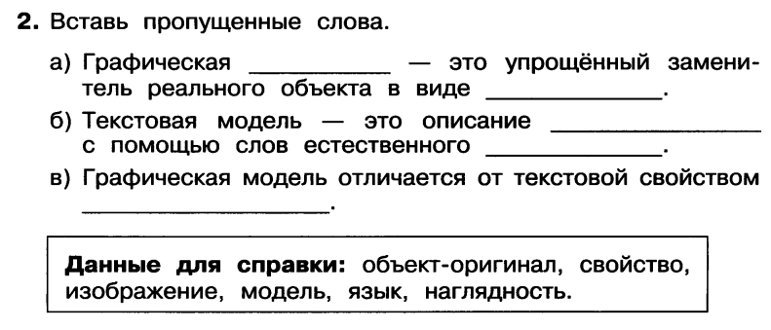
Текст с пропусками
Осознанно строить речевое высказывание в соответствии с задачами коммуникации и составлять тексты в устной и письменной форме;

Slide 9
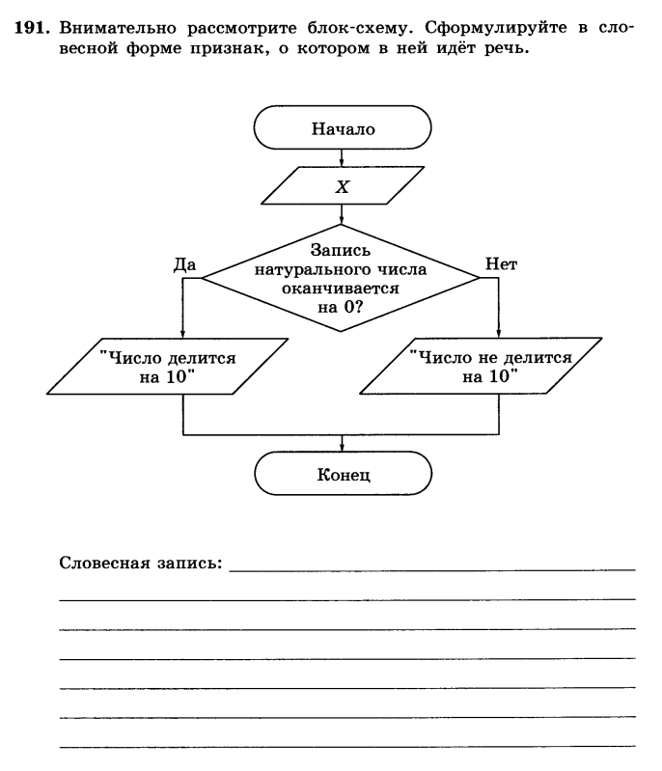
«Перевод разных форм представления информации в словесную (текстовую)»
Осознанно строить речевое высказывание в соответствии с задачами коммуникации и составлять тексты в устной и письменной форме;

Slide 10
Работа в группах
Группа №1 Прочитать материал учебника на странице 45-46( до таблицы) . 2. Сделать умозаключение на основе посылок: Посылка 1: Программа – это алгоритм, написанный на языке программирования. Посылка 2: Компьютер умеет выполнять программы. Заключение: ____________________________________________________________________________________________________________________________________________________________________________________________________________________________________________________________ 3. Ответить на вопрос? Когда компьютер может выполнять программы? ___________________________________________________________________________________________________________________________________________________________________________________________________________________________________________________________

Slide 11
Работа в группах
Группа №2 1. Прочитать материал учебника на странице 48 ( до картинки). 2. Сделать умозаключение на основе посылок: Посылка 1: Универсальный исполнитель умеет обрабатывать данные разных видов: звуковые, текстовые, числовые, графические. Посылка 2: Компьютер умеет обрабатывать данные разных видов с помощью программ. Заключение: _____________________________________________________________________________________________________________________________________________________________________________________________________________________________________________ 3. Ответить на вопрос? Почему компьютер можно назвать универсальным исполнителем? _______________________________________________________________________________________________________________________________________________________________________________________________________________________________________________________________
овладеть логическими действиями анализа, синтеза, обобщения, установления причинно-следственных связей, построения рассуждений;

Slide 12
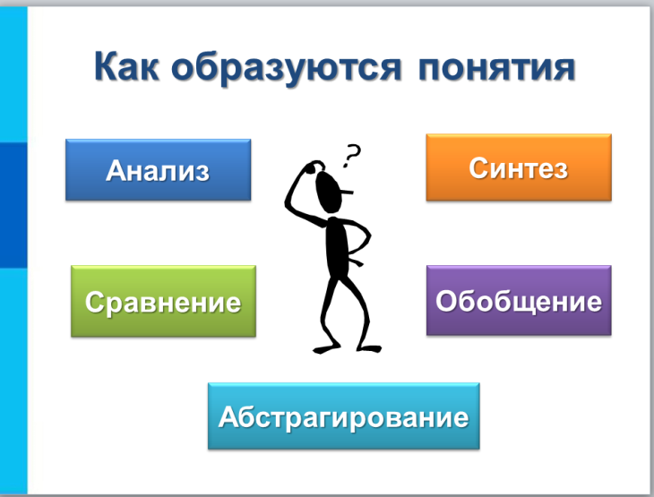
6 класс

Slide 13
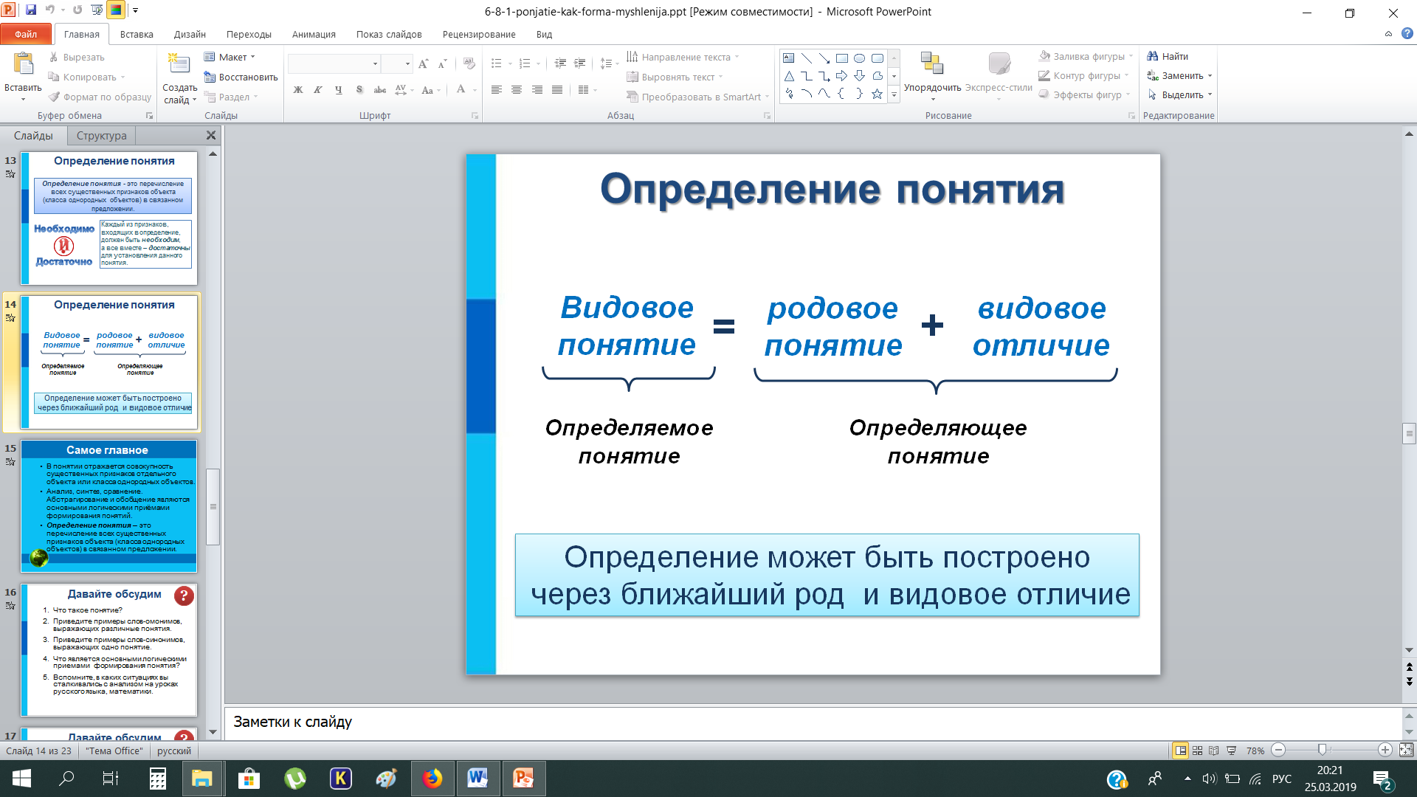
6 класс
строить логическое рассуждение, умозаключение (индуктивное, дедуктивное и по аналогии) и делать выводы;

Slide 14
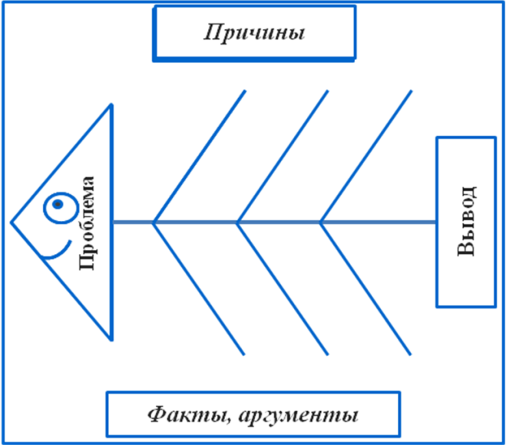
7-10 классы
Приём «Фишбоун»
Как известно любая проблема начинается с головы.
- помещаем нашу проблему в голову рыбы.
на верхних (или левых) «косточках» записываются формулировки причин проблемы,
на нижних (или правых) - факты, подтверждающие, что данные причины проблемы существуют.
хвост рыбы – вывод.
(*есть упрощённый вариант- «за/против»)

Slide 15
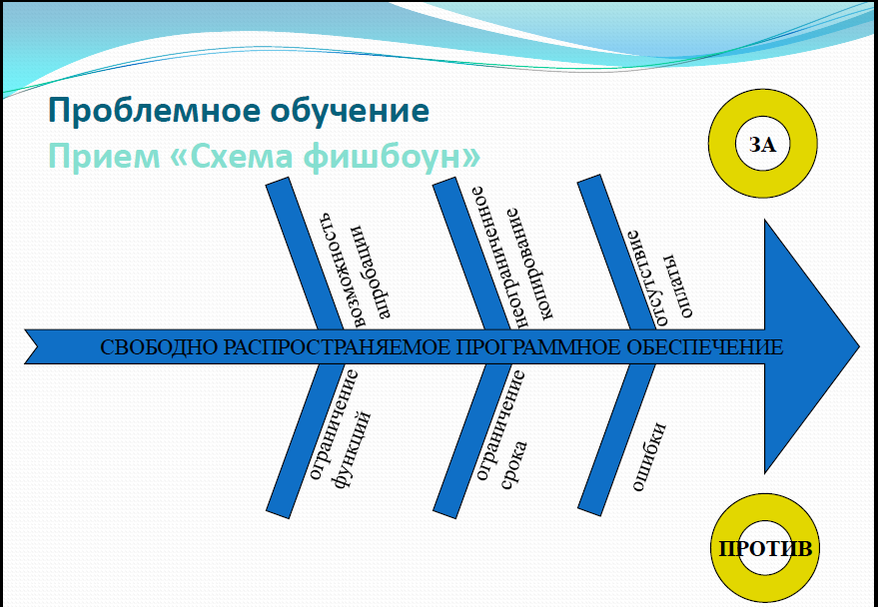
«Фишбоун»

Slide 16
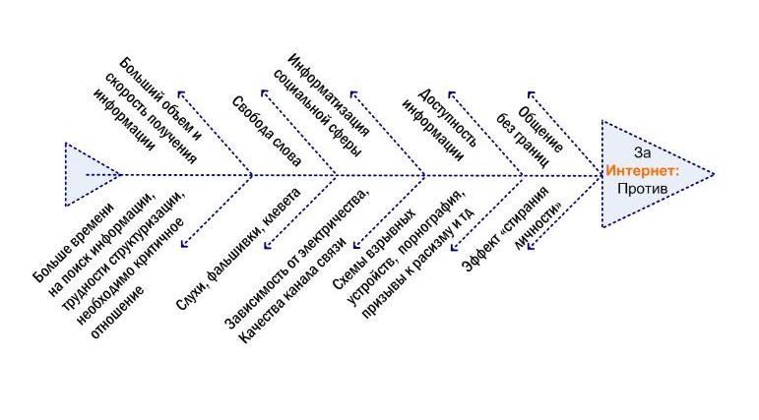
«Фишбоун»
умение строить разнообразные информационные структуры для словесного описания объектов;

Slide 17
Интеллект карты
(ментальные карты)
Принципы создания интеллект-карт:
1. Основная идея, проблема или слово располагается в центре.
2. Для изображения центральной идеи можно использовать рисунки, картинки.
3. Каждая главная ветвь имеет свой цвет.
4. Для создания карт используются только цветные карандаши, маркеры и т. д.
5. Главные ветви соединяются с центральной идеей, а ветви второго, третьего и т.д. порядка соединяются с главными ветвями.
6. Ветви должны быть изогнутыми, а не прямыми (как ветви дерева).
7. Над каждой линией – ветвью пишется только одно ключевое слово.
8. Для лучшего запоминания и усвоения желательно использовать рисунки, картинки, ассоциации о каждом слове.

Slide 18
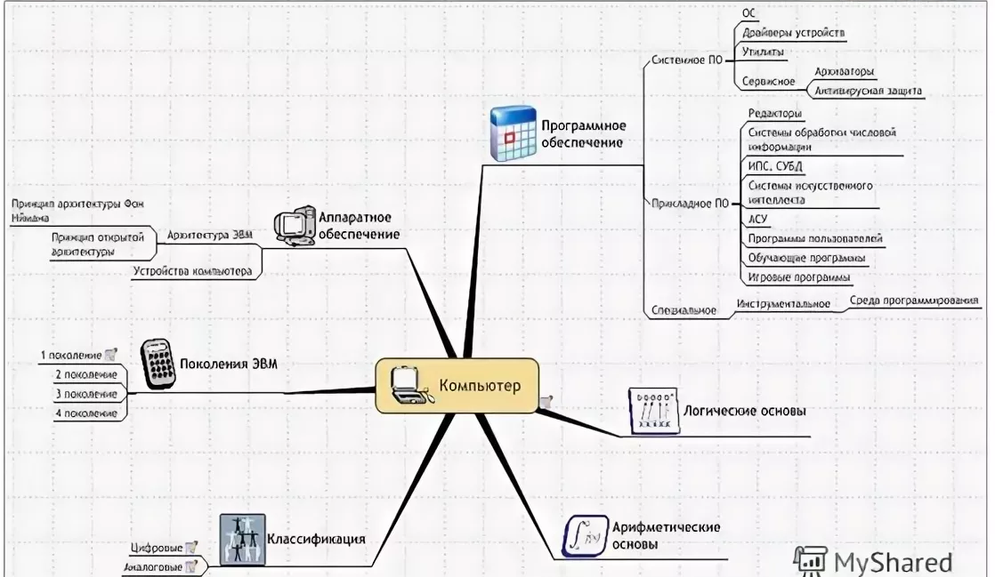
Интеллект карты
(ментальные карты)

Slide 19
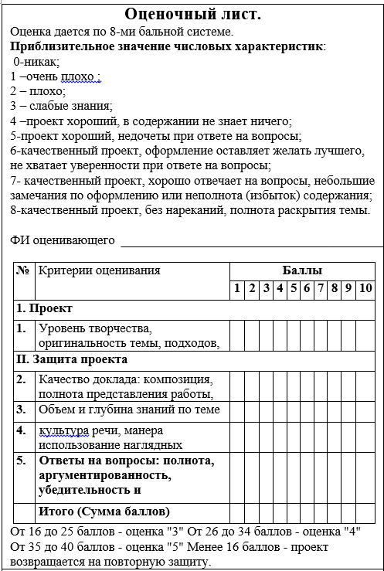
Доклады

Slide 20
Спасибо за внимание.

